Slide 1
Проект «Единство поколений» (содействие в социальной поддержке Ново-Ленинскому дому-интернату для престарелых и инвалидов) Номинация «Добрые дела» Организаторы проекта: Коротаева Татьяна Леонидовна Легкодимова Ольга Васильевна воспитатели МБДОУ г. Иркутска детского сада №79

Slide 2
Цель проекта:
вовлечь родителей (законных представителей) и детей к деятельности, направленной на поддержку, помощь пожилым людям, попавшим в трудную жизненную ситуацию.

Slide 3
Задачи проекта:
привлечение внимания к проблемам людей дома-интерната для престарелых и инвалидов;
формирование уважительного отношения к людям старшего поколения;
привитие правильных жизненных ценностей подрастающему поколению;
улучшение эмоционального состояния людей, попавших в трудную жизненную ситуацию;
улучшение качества жизни людей преклонного возраста;
укрепление духовной связи между молодым и старшим поколениями.

Slide 4
Социальная значимость
Воспитывать уважение к людям старшего поколения необходимо с самого детства.
В детском возрасте закладывается начало всему прекрасному, в том числе любовь, внимание и уважение к людям пожилого возраста.
В этот период ребёнок впитывает от старшего поколения народные традиции, мудрость, основы культуры и родной речи. Правильно воспитав современное поколение дошкольников, мы можем быть уверены, что они передадут накопленный опыт своим детям, активным участникам общественной жизни, будущим гражданам России.

Slide 5
Перспективность проекта
Люди, оказавшиеся в трудной жизненной ситуации, будут всегда нуждаться в заботе, внимании и уважении.
Закладывая зерно доброты в детях, мы растим полноценное будущее нашей страны.
Для поддержки и решения проблем людей, попавших в трудную жизненную ситуацию необходимо привлечь как можно больше неравнодушного населения.

Slide 6
Степень участия населения в проекте
56 детей;
70 родителей;
20 педагогов ДОУ;
администрация и специалисты по социальной работе дома-интерната(5 человек);
156 жителей Ново-Ленинского дома-интерната для престарелых и инвалидов

Slide 7
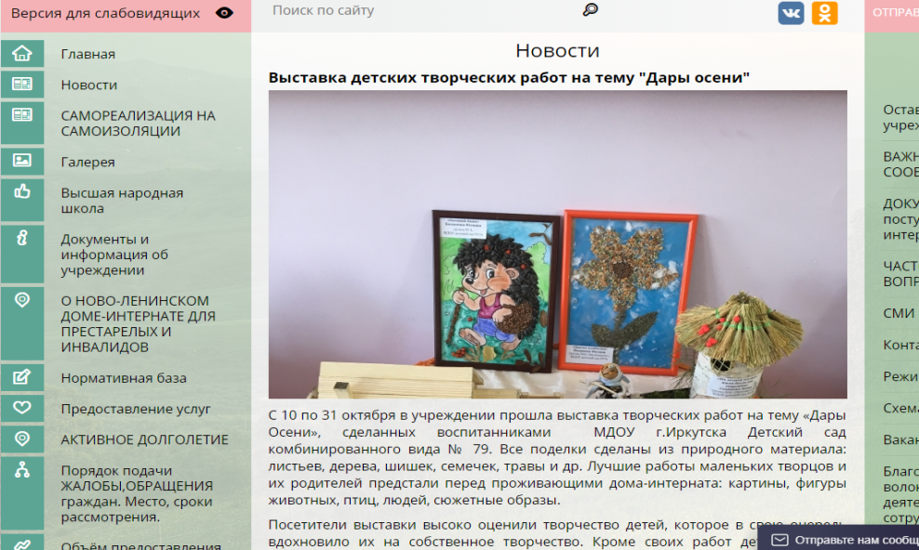
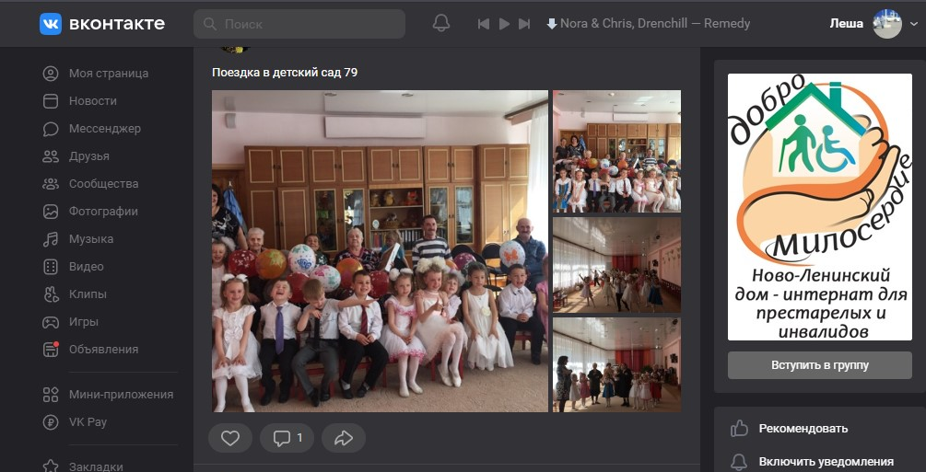
Наличие публикаций

Slide 8
План реализации проекта:
Акция «Спешим делать добро», посвящённая Дню пожилого человека (дарение комнатных растений, посаженных детьми с родителями).
Выставка поделок из природного материала «Дары осени».
Музыкальная открытка, посвящённая Дню матери.
«Праздник к нам приходит…» (помощь в организации праздничного оформления холла, изготовление ёлочных игрушек).
Акция «Книга – добрый друг» (пополнение библиотеки учреждения книгами и журналами).

Slide 9
Благотворительная акция «Доброта спасёт мир» (тёплые подарки, материалы для мастер-класса: нитки для вязания, вышивания, ирис, бисер и т.д.).
Выставка детских работ «Наши руки не для скуки».
Спортивное мероприятие «Единство поколений -2021».
Волонтёрская (логопедическая) помощь пожилым людям и инвалидам.
Видеопоздравления, посвящённые Дню Победы «Помним, гордимся».

Slide 10
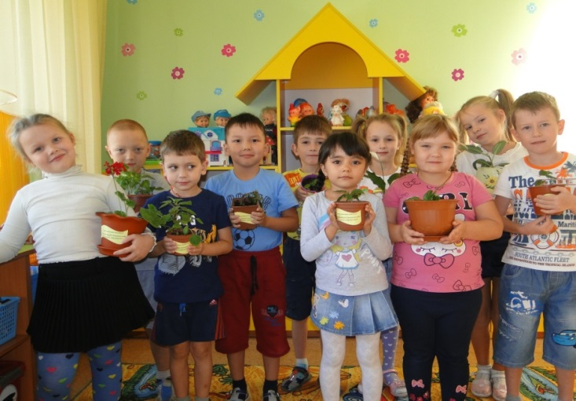
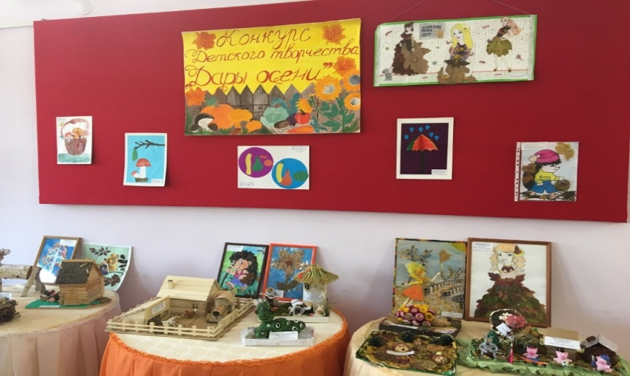
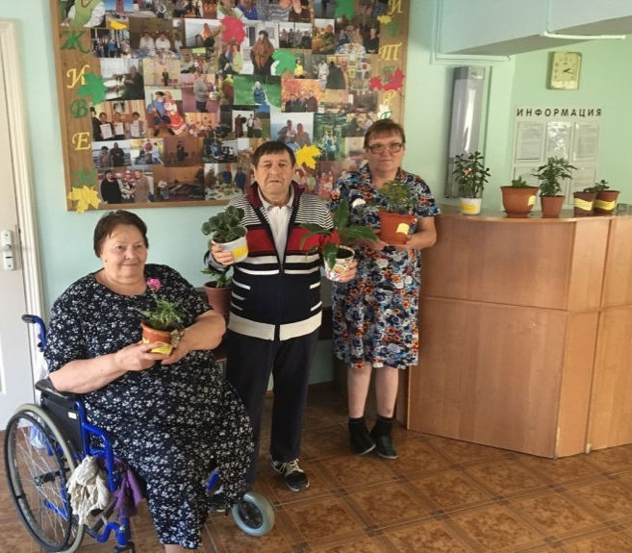
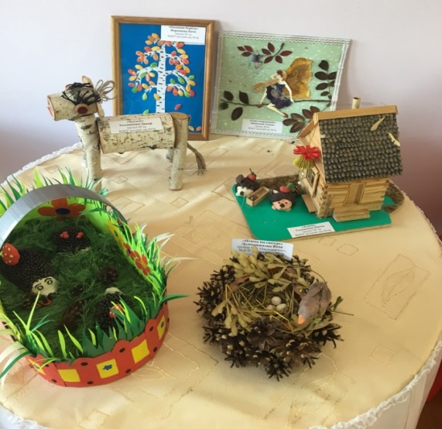
Реализация проекта
Акция «Спешим делать добро» Выставка «Дары осени»

Slide 11
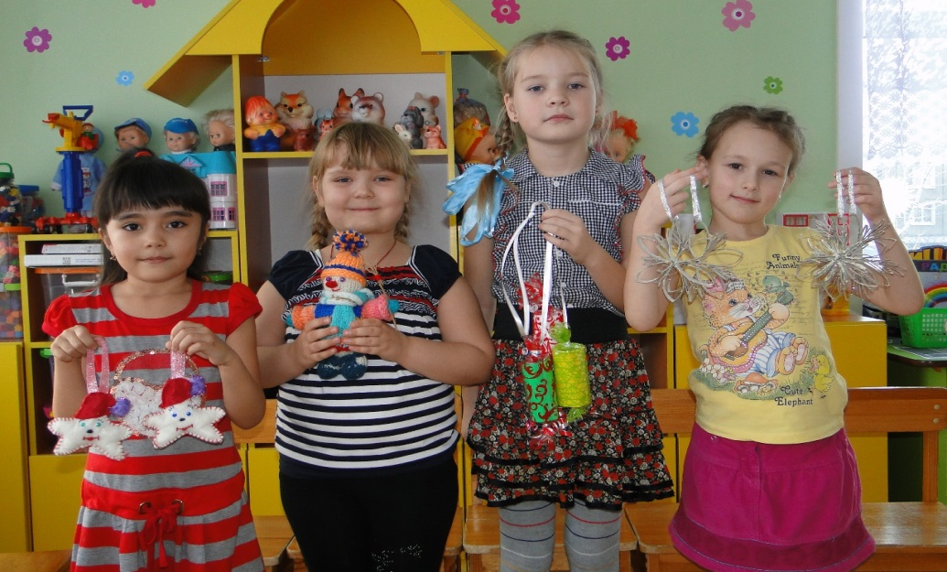
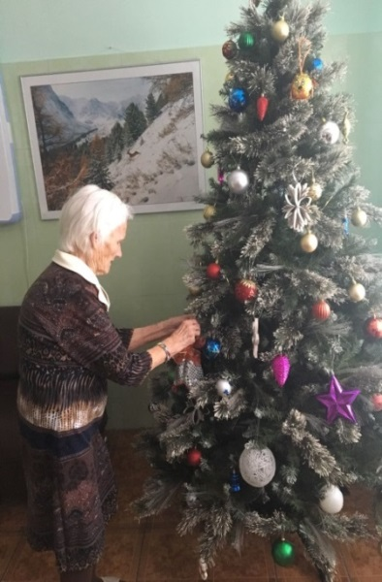
Музыкальная открытка «Праздник к нам приходит»
ко Дню матери (изготовление ёлочных игрушек)

Slide 12
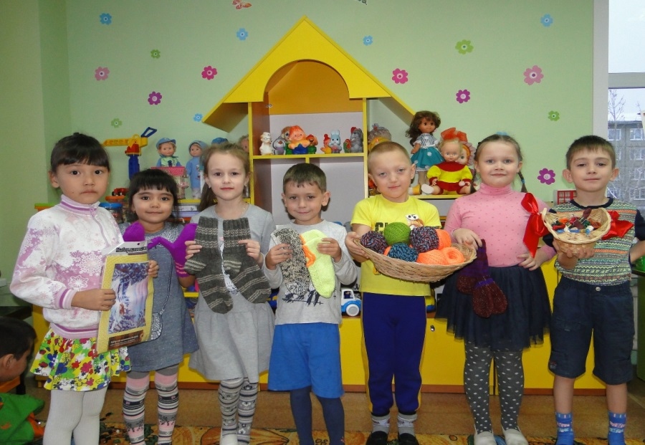
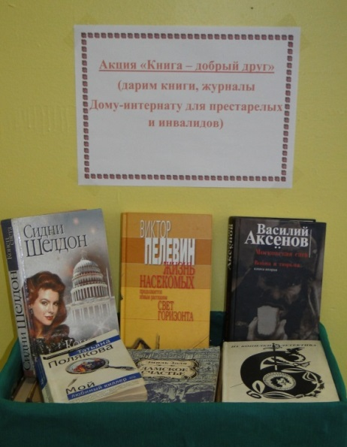
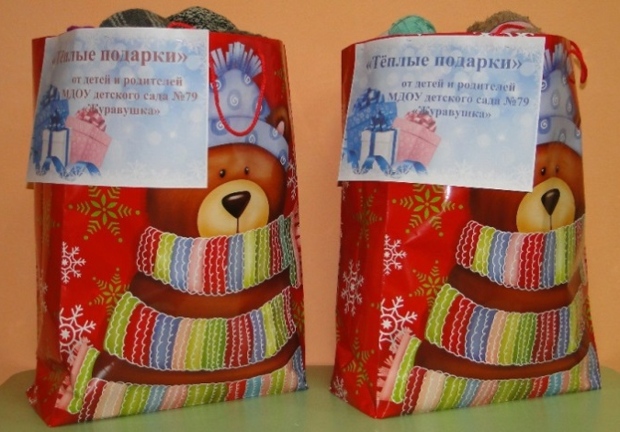
Акция Благотворительная акция
«Книга – добрый друг» «Доброта спасёт мир»

Slide 13
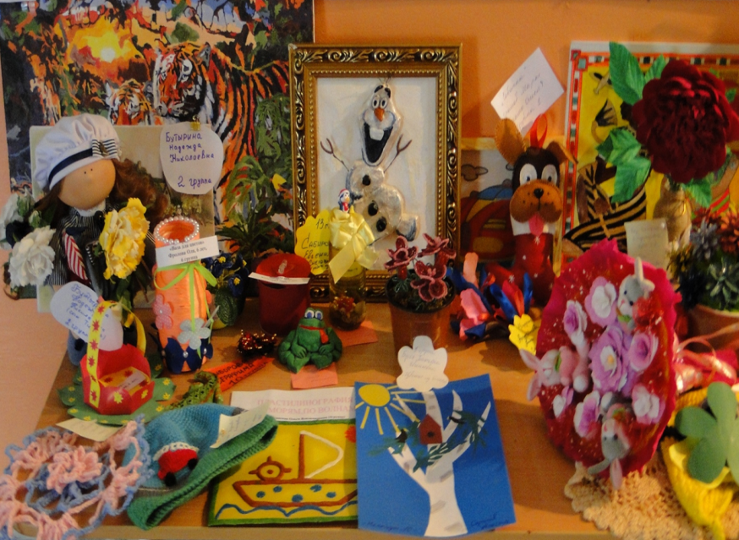
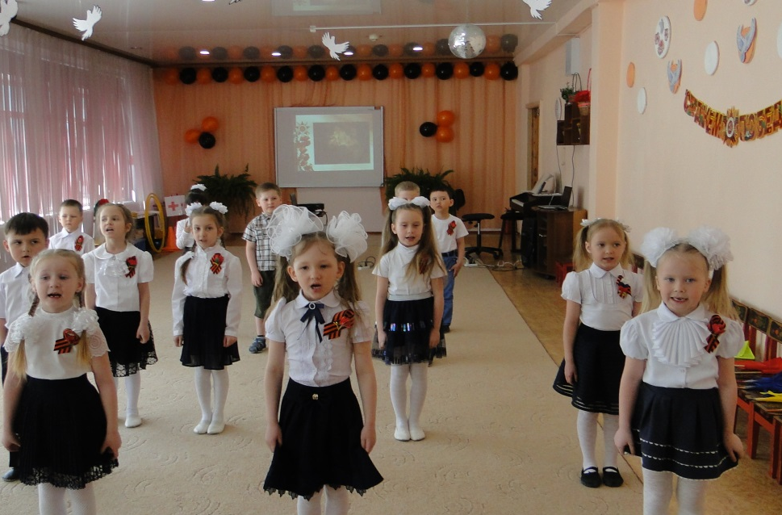
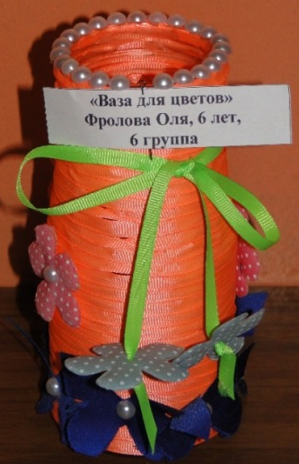
Выставка Музыкальная открытка
«Наши руки не для скуки» «Помним, гордимся!»

Slide 14
Срок реализации проекта
сентябрь 2020 года - май 2021года;
Проект реализовывался неоднократно, начиная с 2017 года;
будет реализовываться в дальнейшем;
согласован план мероприятий на 2021-2022 год.

Slide 15
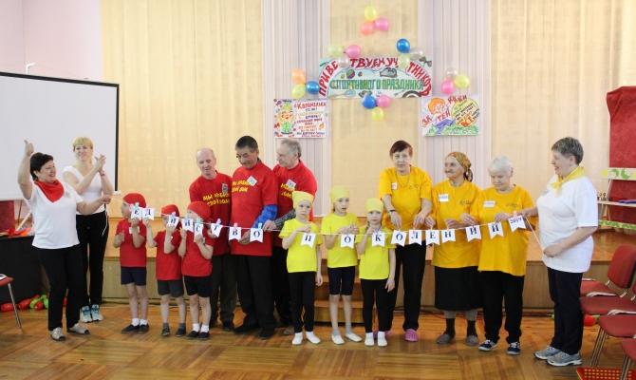
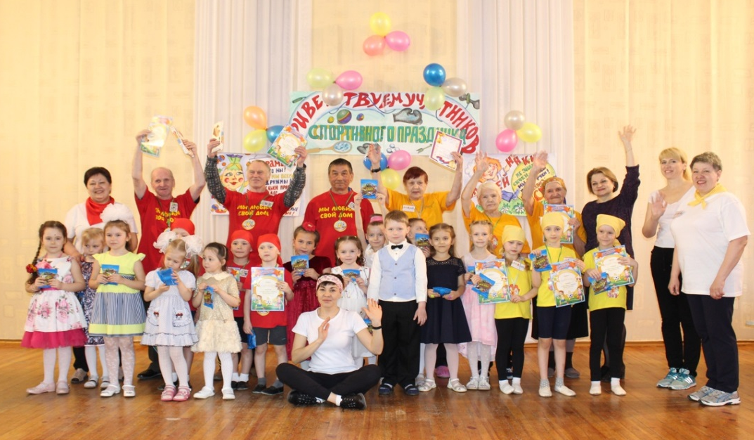
Нереализованные мероприятия:
Волонтёрская (логопедическая) помощь
Спортивное мероприятие «Единство поколений»

Slide 16
Перспектива
шашечный турнир среди воспитанников ДОУ и жильцов дома-интерната;
мастер-класс по изонити;
благотворительная акция «Красивые клумбы» (выращивание цветочной рассады);
спортивный праздник «Единство поколений»;
волонтёрская (логопедическая) помощь

Slide 17
«В кругу семьи почитай родителей. Вне семьи почитай старших». Конфуций

